Slide 1




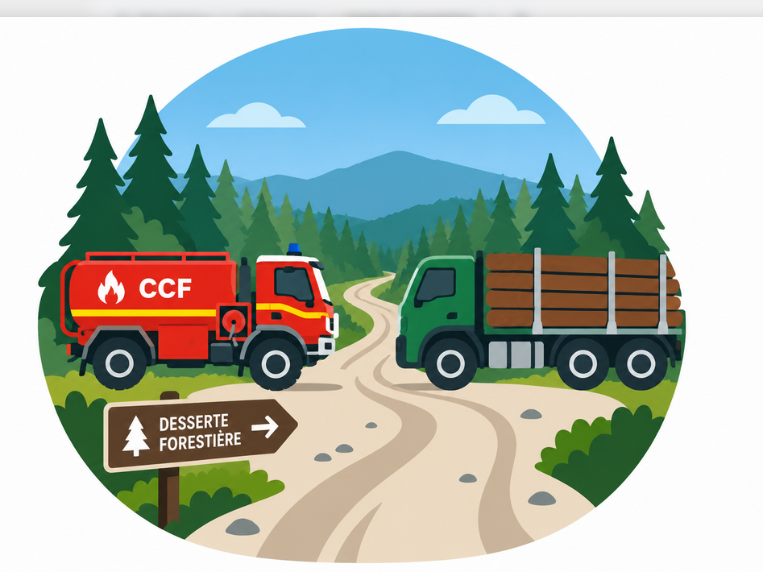
Présentation du standard
« Dessertes en forêt :
transport de bois et DFCI"

Slide 2

Contexte
Institut national de l’information géographique et forestière

Slide 3

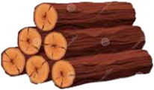







A l’origine : NaviForest
D 12
    Améliorer la compétitivité de la filière Forêt-Bois française-
    Récupérer les données de dessertes forestières dans une base nationale unique via un outil collaboratif en ligne
    Permettre la production uniforme et le partage des informations utiles au transport de bois
Travaux et publication en 2019 du standard CNIG « Dessertes pour le transport de bois »
55 tonnes
N 134
N 134
Itinéraire dérogatoire au code de la route en termes de tonnage pour le transport de bois
(itinéraire bois ronds)
Scierie
Papeterie
Chaufferie
Institut national de l’information géographique et forestière
3
Notes:
A mutualiser avec la thématique DFCI

Slide 4

Loi incendie de juillet 2023
    Loi vise à renforcer la prévention et la lutte contre l’intensification et l’extension du risque incendie
    Art. L. 153-9. – […] II. – Chaque département établit et met à jour, au moins tous les cinq ans, une carte des voies d’accès aux ressources forestières, des voies de défense des bois et forêts contre l’incendie et des points d’eau. Cette carte est mise à disposition gratuitement et librement sous une forme dématérialisée, sur un portail national commun au plus tard le 1er janvier 2026
    Décret d’application du 29/03/2024
    Article 4 : […] « Art. D. 153-26.-La carte prévue par le II de l'article L. 153-9, établie par chaque département, affiche les informations relatives en particulier à la localisation et aux caractéristiques des dessertes forestières, des points d'eau et des pistes utilisables à des fins de défense contre l'incendie.
    « Un arrêté du ministre chargé de l'agriculture définit des normes cartographiques en vue d'assurer l'harmonisation nationale des cartes départementales. »
Institut national de l’information géographique et forestière
4

Slide 5




Loi incendie de juillet 2023
D 12
    → Disposer de toutes les informations utiles à la prévention et à la lutte contre les feux de forêt
    → Loi Incendie englobe les dessertes forestières et les pistes DFCI dans sa cartographie
→ Besoin conjoint d’informations en forêt entre Transport de bois et DFCI
→ Besoin d’un standard pour définir ce socle commun d’informations
N 134
N 134
Institut national de l’information géographique et forestière
5
Notes:
A mutualiser avec la thématique DFCI

Slide 6


Projet et objectif
Standard « Dessertes pour le transport de bois » v1 publié en 2019
  Mobilisé dans le portail NaviForest
Projet NaviForest reprend dans une Tranche 3 (2024-2026)
  Financement FBF & MASA
  Pilotage MASA & MI
  Co-animation IGN et FCBA
  Le MASA valide le fait que la BD TOPO sera la base nationale dans laquelle seront intégrées les informations Dessertes forestières, Pistes DFCI et Points d’eau mentionnées par la loi
Besoin de mettre à jour et élargir le standard CNIG pour :​
      Intégrer les thématiques « Pistes DFCI » et « Points d’eau »
      Rendre le modèle de données compatible avec celui de la BD TOPO
      Prendre en compte le retour d'expérience de la v1
      → Relance du GT « Dessertes pour le transport de bois » pour une v2
Institut national de l’information géographique et forestière
6
Notes:
A mutualiser avec la thématique DFCI

Slide 7

GT CNIG
Dessertes en forêt :
Transport de bois et DFCI
Institut national de l’information géographique et forestière

Slide 8

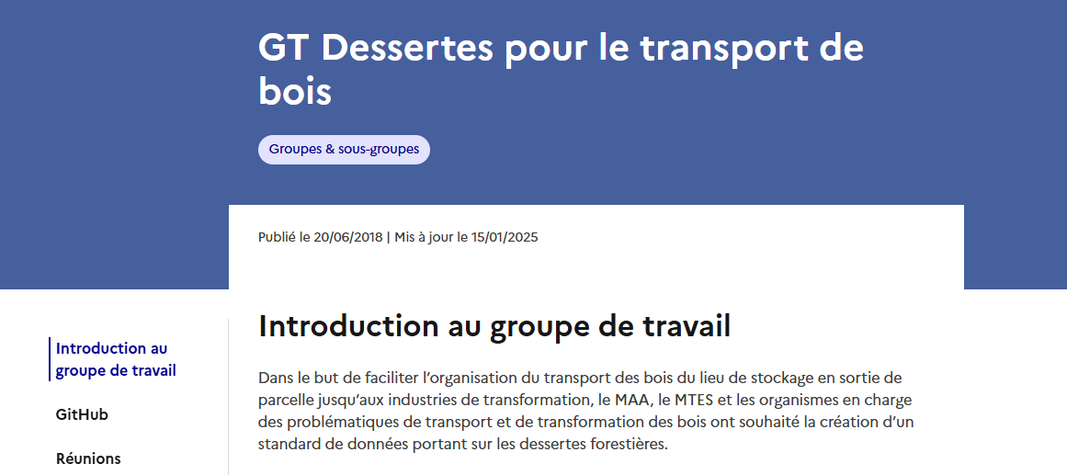
Livrables attendus
Documents
  Une V2 du standard « Dessertes pour le transport de bois » (à renommer pour intégrer DFCI)
  Un modèle conceptuel de données (+mapping à plat avec la BD TOPO)
  Un schéma pour validateurs (compatible schema.data.gouv/validata)
Organisation, suivi du GT et communication
  Liste de diffusion par mail (inscription via marion.lacroix@ign.fr)
  Espace de travail commun
    GitHub (maj + rapide)
    Fichiers (travaux collaboratifs)
    Page de GT
      Espace Réunions
      Espace Ressources
Institut national de l’information géographique et forestière
Notes:
A mutualiser avec la thématique DFCI

Slide 9

Participants GT
ANSC - Agence du numérique de la Sécurité civile
Agence MTDA
ARDFCI
Collectivité de Martinique
CNPF – Centre National de la Propriété Forestière
CRIGE PACA
Département Indre et Loire
DDT27 Eure
DDT04 Alpes de Haute-Provence
DDT39 Jura
DDT55 Meuse
DDT63 Puy-de-Dôme
DDT68 Haut Rhin
DDT88 Vosges
DPFM - Délégation à la Protection de la Forêt Méditerranéenne
DRAAF Auvergne Rhône Alpes
DRAAF Centre Val de Loire
DRIAF Île-de-France
Entente Valabre
FCBA - Institut technologie Forêt Cellulose Bois-Construction Ameublement
FNB - Fédération nationale du bois
FNCOFOR - Fédération nationale des communes forestières
FNTR - Fédération nationale des transporteurs routiers
France Bois Forêt
Fransylva
GIP ATGeRi
IGN (Institut national de l’information géographique et forestière)
MASA - DGPE (Direction générale de la Performance économique et environnementale des entreprises)
Ministère de l'Intérieur – BOMSIS (Bureau de l'organisation et des missions des services d'incendie et de secours)
ONF (Office national des forêts)
Secrétariat Général à la Planification Écologique
SDIS17 Charente-Maritime
SDIS38 Isère
SDIS41 Loir-et-Cher
SDIS57 Moselle
SDIS66 Pyrénées-Orientales
SDIS77 Seine-et-Marne
SDIS88 Vosges
Transport Basto et Fils
Transport Mauffrey
Transports Fontan
Transports Masnada
Transports Rochatte
  Liste diffusion → +100aine personnes
  50aine membres actifs jusqu’ici dans le GT
  Sous-groupe Points d’eau → 40aine de volontaires
Institut national de l’information géographique et forestière
9

Slide 10




Points d’attention
Modélisation =
Définir un socle de données minimal commun :
On ne redéfinit ni les BDs, ni outils, ni les cartographies métiers !
Evolutions BD TOPO =
Les données seront reçues dans la BD TOPO. On essaie de faire converger le modèle au maximum afin de ne pas impacter les données socles BD TOPO.
Néanmoins des évolutions BD TOPO sont à prévoir car une route en forêt = une route, donc une évolution sur un attribut route en forêt = une évolution sur tous les linéaires routes
Concertation =
Tous les travaux sont ouverts et chaque acteur participant (à distance ou en présentiel) a une voix durant les phases de standardisation (modélisation, écriture, relecture, appel à commentaires)
Institut national de l’information géographique et forestière

Slide 11







Bases de travail
Les voies d’accès aux ressources forestières → Standard CNIG « Dessertes pour le transport de bois »
  Réalisé dans projet NaviForest
  Récupérer les données dessertes dans une base nationale unique via un outil collaboratif en ligne
  V1.0 du Standard validé et diffusé par le CNIG depuis 2019
Les voies de défense des bois et forêts contre l’incendie → Standard communautaire « Pistes DFCI »
  Intégration par l’ANSC des voies DFCI dans la BD TOPO (voir spécifications de la BD TOPO )
  Utilisé dans NexSIS (outil national SGA/SGO SDIS)
Les points d’eau → Standard AFIGEO « Points d’eau »
  Problème : ne couvre pas les points d’eau en forêt
  Modèle de données conçu pour les PEI (AFIGEO)
  Utilisé dans NexSIS
Institut national de l’information géographique et forestière
Notes:
A mutualiser avec la thématique DFCI

Slide 12
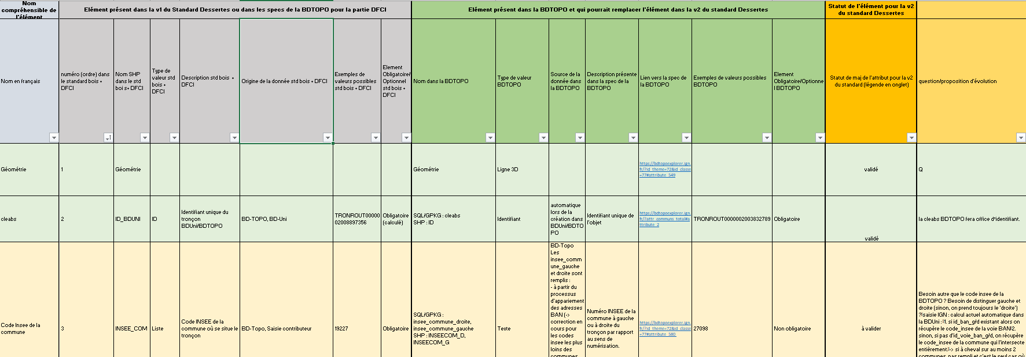

Procédure de travail
1
2
4
3
Tableau excel de travail (disponible sur GitHub)
On part du standard CNIG V1
  Voit si un alignement est possible avec un élément déjà existant BD TOPO
  Discute des besoins Transport de bois + DFCI
  Voit quelle évolution technique est possible avec les experts BD TOPO
Ateliers de travail par type
  Linéaires Tronçons
  Ponctuels
    Équipements
    Contraintes
    Points d’eau (sous-groupe)
1
2
3
4
Institut national de l’information géographique et forestière

Slide 13
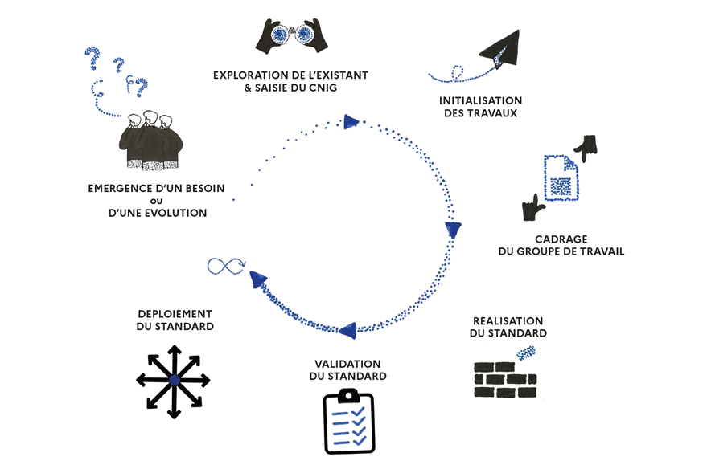

Calendrier
  → GT très actif et animé, en phase avec la concertation
  → Beaucoup d’échanges par mail
Exploration
de l’existant
Cadrage du GT
Emergence
du besoin
Saisie du CNIG
Validation
du standard
Réalisation du standard
Initialisation
des travaux
09&10/2024
12/2024
02/2025
06/2025
09/2025
11/2025
01/2026
07/2026 à 09/2026
09/2026
2023
Loi Incendie
1er atelier plénier
(présentiel)
-
Mandat, concepts et modélisation linéaires
3ème atelier plénier
(présentiel)
-
modélisation ponctuels
2ème atelier
sous-groupe point d’eau
(visio)
-
modélisation
Appel à commentaires
Réunion de clôture, image de couverture et validation du standard par le GT
Travaux préliminaires
en sous-groupe DFCI
pilotés par le MASA
2ème atelier plénier
(présentiel)
-
modélisation linéaires, cas d’usages et nom du standard
1er atelier
sous-groupe point d’eau
(visio)
-
concepts et termes, modélisation
Commission des standards
Commission
des standards
Commission
des standards
Commission
des standards
Commission
des standards
Institut national de l’information géographique et forestière
13
Notes:
A mutualiser avec la thématique DFCI

Slide 14

Standard et son écosytème
Institut national de l’information géographique et forestière

Slide 15

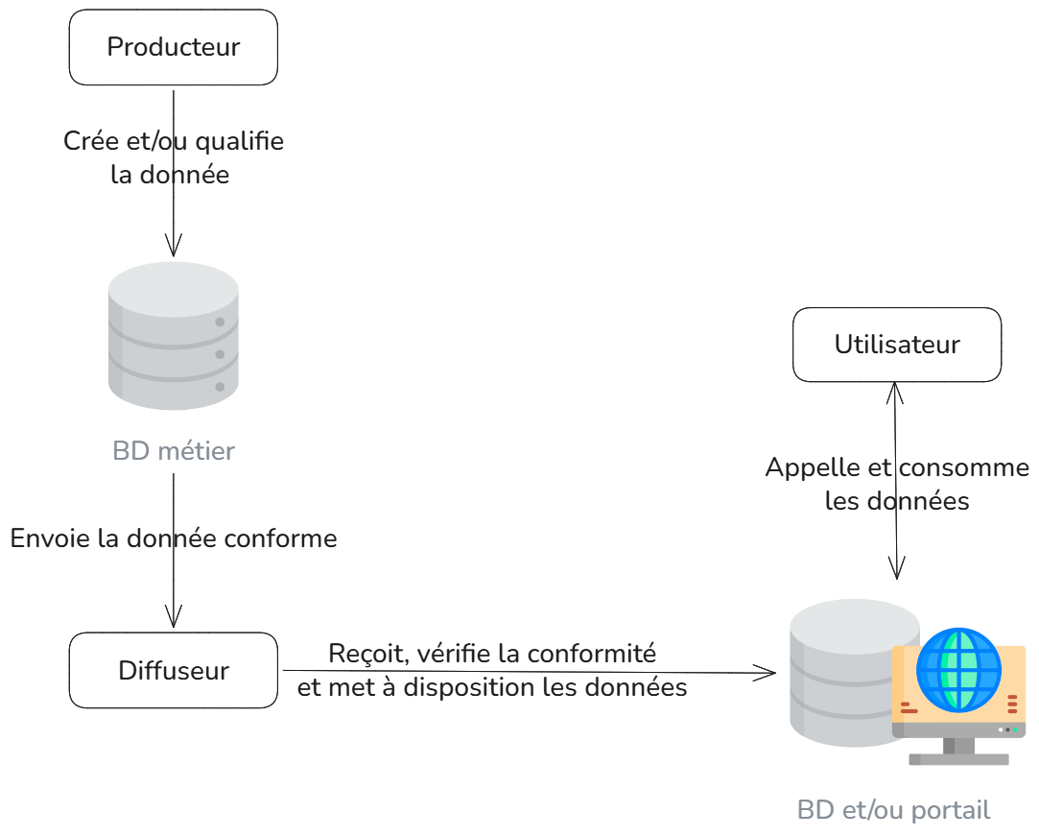
Cas d’usages
Rôles | Caractéristiques
Producteur | Crée les données de dessertes et d’infrastructure et/ou qualifie le réseau de dessertes existant.
Diffuseur | Reçoit, vérifie la conformité et met à disposition les données de réseau de dessertes conformes
Utilisateur | Appelle et consomme les données de réseau de dessertes
Peuvent être le même acteur
Ce que le standard ne contient pas :
  refonte des systèmes métiers
  refonte BD NexSIS
  obligations concernant les outils et technos
Objectif → Conformité dans l’échange
BD TOPO
Institut national de l’information géographique et forestière
15
Notes:
A mutualiser avec la thématique DFCI

Slide 16

Références
Cadre réglementaire
  code de la route (Livre IV, Titre III, Chapitre III, Section 4 : Transports de bois ronds - Articles R433-9 à R433-16) ;
  schéma départemental d’accès à la ressource forestière (article L153-8 du Code Forestier), complété pour sa partie DFCI par la Loi n° 2023-580 visant à renforcer la prévention et la lutte contre l’intensification et l’extension du risque incendie ;
  article L153-9, ajoutant au Schéma une cartographie des dessertes en forêt ;
  article L132-1 à L132-3 définissant les mesures applicables aux bois et forêts classées à « risque incendie » ;
  article L134-2 précisant les servitudes de voies DFCI.
CNIG
  conclusions du groupe de travail du CNIG sur les routes (Rapport phase 1 version 2.0).
  Standard CNIG Transport Exceptionnel → ne réintègre pas le périmètre des TE (renvoie au standard et BD TE de l’IGN)
  Processus → Fabrique des standards du CNIG + recommandations GT QuaDoGéo et GT Métadonnées.
Institut national de l’information géographique et forestière
16
Notes:
A mutualiser avec la thématique DFCI

Slide 17
Références
Autres référentiels
  Étudié les rapprochements possibles avec le modèle de données AFIGEO pour les points d'eau incendie (PEI), publié en 2015 par AFIGEO
  modèle AFIGEO pointe vers le Référentiel national pour la DECI du 15/12/2015 pour la définition de PEI
  servitudes liées à la DFCI élaborées en concertation et conformité avec le groupe de travail de la DGPE travaillant sur les servitudes (indépendant du GT CNIG sur les servitudes).
  Certaines définitions DFCI s’inspirent du Guide des équipements de DFCI de l’aire méditerranéenne (Version du 10 avril 2018).
  Un modèle de données, validé par l’ANSC, pour les pistes DFCI associées à des tronçons de route existait déjà au sein de la BD TOPO (IGN). Nos travaux se sont basés sur les spécifications de l’édition de la BD TOPO de décembre 2025. Nous avons cherché à établir un retour d’expériences sur ces attributs et à les étendre. Les spécifications de la BD TOPO sont disponibles en ligne.
Institut national de l’information géographique et forestière
17
Notes:
A mutualiser avec la thématique DFCI

Slide 18

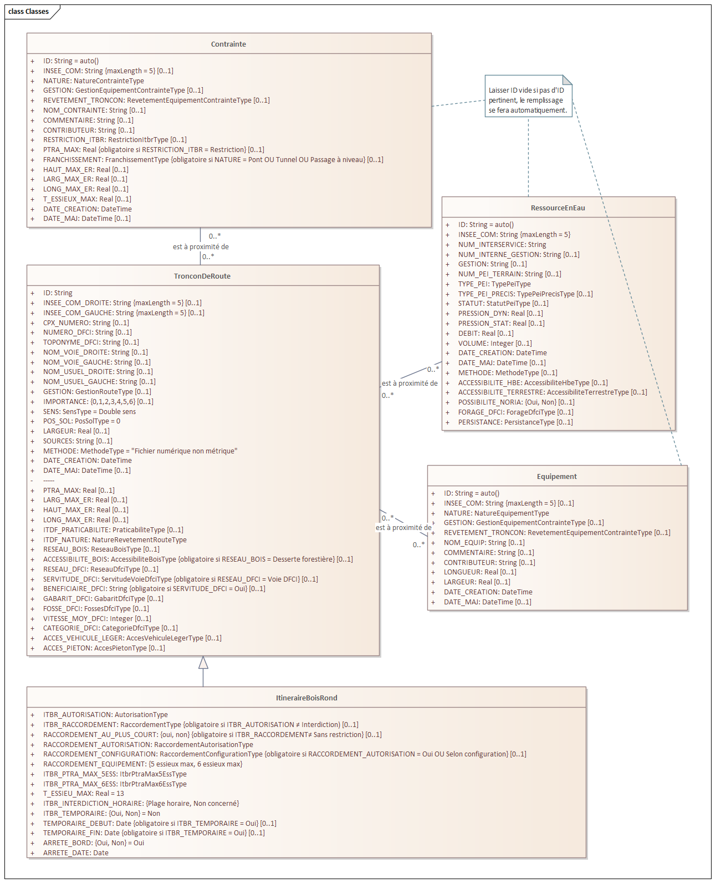
Catalogue d’objets
Ce standard permet de décrire :
Les tronçons de route en forêt utilisables pour le transport de bois et/ou la DFCI
Les itinéraires bois ronds (ITBR) autorisés par arrêté préfectoral
Les équipements (aires de retournement, places de dépôt, etc.)
Les points de contrainte (ponts, pentes fortes, obstacles, etc.)
Les ressources en eau mobilisables pour la lutte contre l'incendie
Institut national de l’information géographique et forestière
18
Notes:
A mutualiser avec la thématique DFCI

Slide 19
Catalogue d’objets - Linéaire
Concernent transporteurs
de bois uniquement
Nombreux attributs optionnels :
Objectif n’est pas d’être bloquants dans la création d’objets
Permet une montée en qualité qui pourra venir dans un 2ème temps
D’autres standards peuvent imposer de rendre certains attributs obligatoires (ex NexSIS, Département, etc.)
Institut national de l’information géographique et forestière
19
Notes:
A mutualiser avec la thématique DFCI

Slide 20
Catalogue d’objets - Ponctuels
Institut national de l’information géographique et forestière
20
Notes:
A mutualiser avec la thématique DFCI

Slide 21
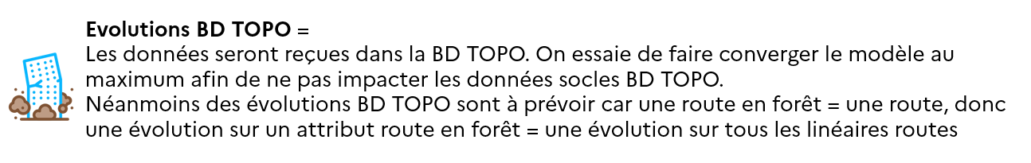
Précision sur la diffusion nationale
ITBR
Impact BD nationale : Besoin de converger avec socle tronçon de route
Tronçon
BD TOPO
-
Socle national des routes
BD TOPO
-
BD métier à côté
Contrainte
Ressource eau
Equipement
Pas d’impact sur les ponctuels BD TOPO

Slide 22

Changements induits par l’appel à comm.
  Appel à commentaires de mi-juillet à mi-septembre 2026
    63 commentaires
    17 personnes
    Tableau de recueil des commentaires et Standard maj disponibles dans l’espace Fichiers ( https://fichiers.numerique.gouv.fr/explorer/items/45165cb8-73e4-483b-8254-3a43eaf1456d )
  Grandes thématiques qui se dégagent
    Pas de changements profond ou structurels de la modélisation/vision du standard
    Enrichissement de la thématique Ressource en eau : c'est la thématique la plus impactée — trois attributs optionnels et trois énumérations nouvelles, orientés vers l'exploitation opérationnelle des points d'eau par les moyens de secours
    Harmonisation des métadonnées de traçabilité : les attributs Date de création / Date de modification sont redéfinis à l'identique sur plusieurs classes d'objets
    La notion de "source de vérité" apparaît de façon répétée sur plusieurs thématiques (prévision d’évolution de la BD TOPO et de règlements DFCI)
    Ajustements de cardinalité, ajout de règles métier recommandées et de recommandations/explications de saisie
    Extension du vocabulaire contrôlé (nouvelles valeurs d'énumération sur catégories de route et types de points d'eau)

Slide 23



Données Ressources en eau
Cadre réglementaire
La Loi Incendie stipule que les données PEI sont « mise à disposition gratuitement et librement […] sur un portail national commun »
La politique d’Open Data nationale n’implique pas explicitement les points d’eau
→ Déduction de l’ouverture de la donnée géospatiale min (id, qualif. PEI et x,y)
→ Pas d’obligation explicite de diffuser plus d’informations
Dans le standard
Remontée nationale et publique
→ Nos travaux portent sur la qualification de ce socle minimal commun non sensible
- Rappelé dans le standard que les remontées par les acteurs se font sur des données non sensibles ou stratégique uniquement (les travaux d’identification des données sensibles sera fait en interne par chaque structure)
→ En dehors des attributs min. Open Data, diffusion volontaire des acteurs pour les données qu’ils estiment trop sensibles pour le grand public
Institut national de l’information géographique et forestière
23

Slide 24

Standard et outils
  Une V2 du standard « Dessertes pour le transport de bois » (pdf)
    Avec son modèle conceptuel de données
  Un schéma pour les validateurs open data (compatible schema.data.gouv/validata)
    Json disponible sur le GitHub
  Un tableau de correspondance
    Excel disponible sur le GitHub
    Entre la V1 et la V2
    Entre standard PEI AFIGEO et la V2
    Entre les attributs du standard et les champs BD TOPO
  Un résumé des discussions concernant de futurs outils
  Documents de suivi conservés
    CR et ppt des ateliers
    Tableaux de travail et ppt de communication
    Référentiels utilisés
    Disponibles sur
    le GitHub et la page CNIG
24
Notes:
A mutualiser avec la thématique DFCI

Slide 25

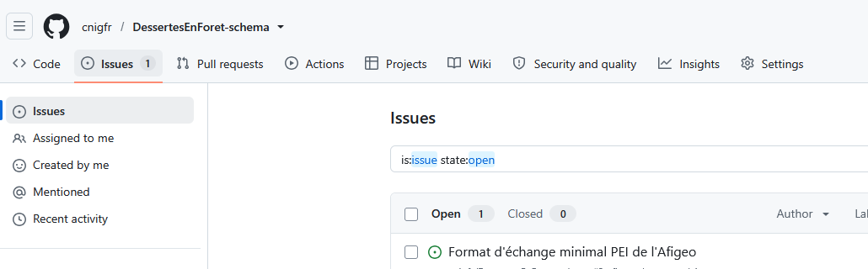

SAV
  Peut demander des explications ou faire remonter/recenser des besoins de majs
    Via le GitHub et les issues
      Comme un ticket, permet conserver une trace (pas perdu dans une boîte mail obscure…)
    Via la page CNIG
      Contact général
  Publication de la V2 en 2026
    Il faudra ressaisir le CNIG pour une V3 → pas tout de suite…
25
Notes:
A mutualiser avec la thématique DFCI

Slide 26

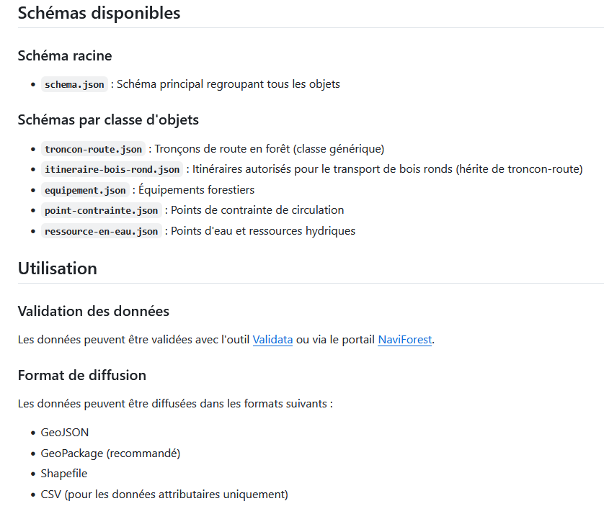
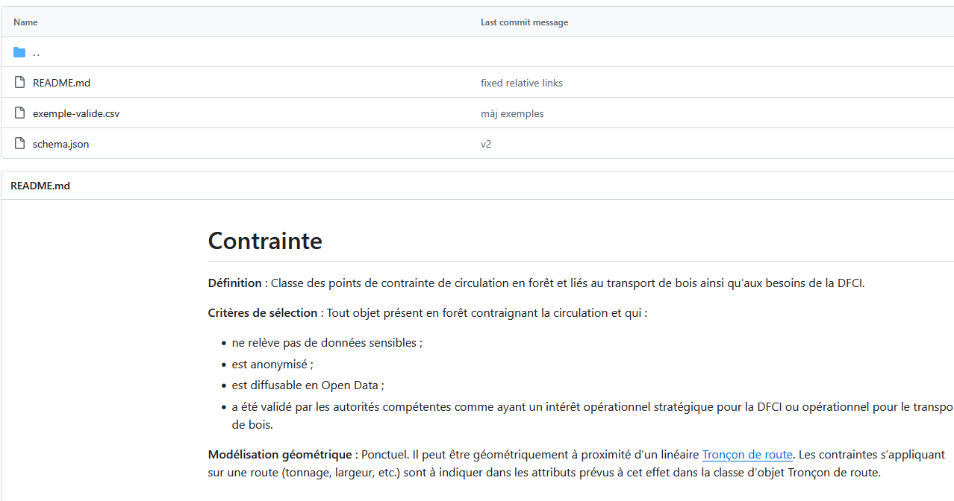
Schema
Disponible sur le GitHub du GT:
https://github.com/cnigfr/DessertesEnForet-schema/tree/master/schema
(bientôt sur schema.data.gouv.fr)
Institut national de l’information géographique et forestière
26
Notes:
A mutualiser avec la thématique DFCI

Slide 27

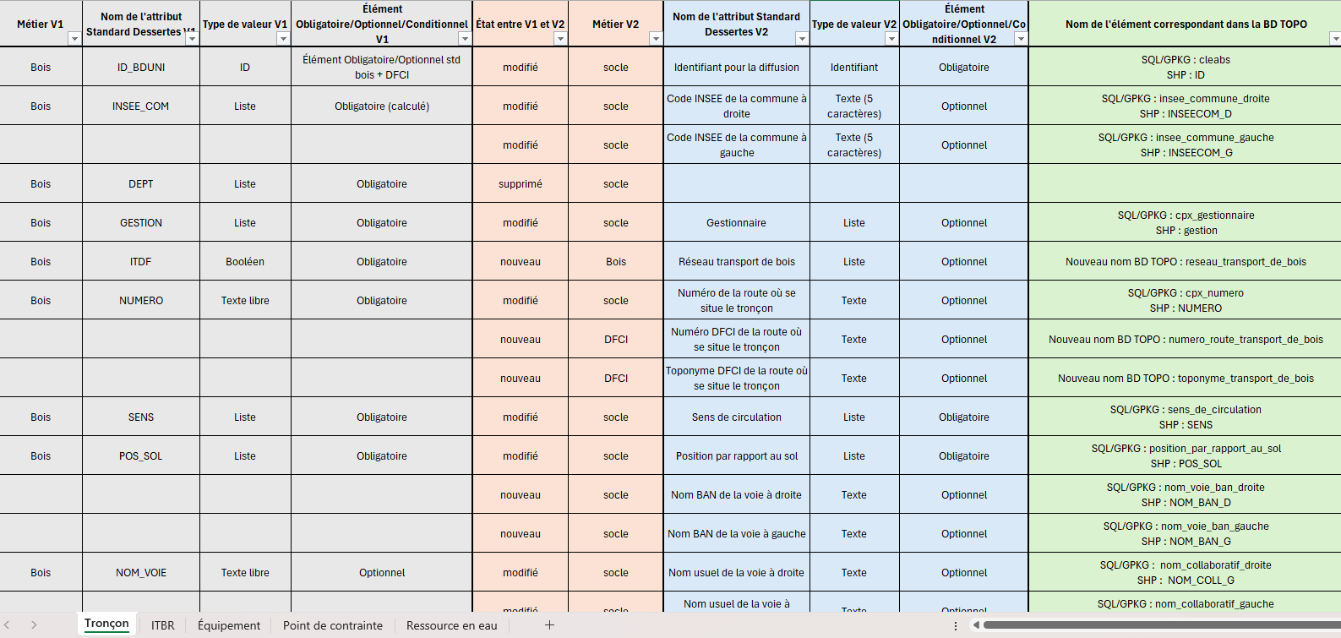
Table de correspondance
Tableau de correspondance (entre la V1 et la V2 + entre les attributs du standard et les champs BD TOPO)
Notes:
A mutualiser avec la thématique DFCI

Slide 28
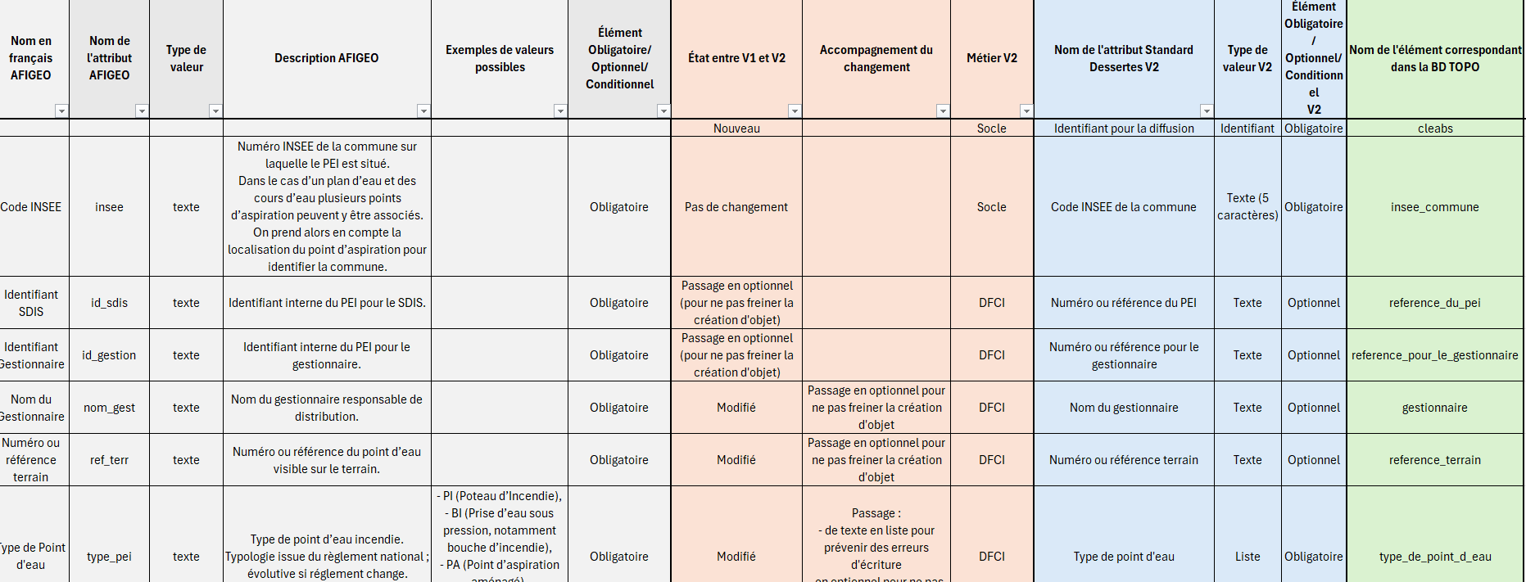
Table de correspondance
Tableau de correspondance (entre modèle AFIGEO et la V2 + entre les attributs du standard et les champs BD TOPO)
Notes:
A mutualiser avec la thématique DFCI

Slide 29

Planning prévisionnel
  Passage en commission des standards CNIG → 24/09/2026
  Diffusion des outils annexes du standard → 01/10/2026
    Publication du standard et mobilisation/implémentation possible par les acteurs 🍾
  Publication de l’arrêté ministériel → après publication du standard (dépendant du calendrier BO)
  Intégration du standard dans la BD TOPO → horizon printemps 2027
    NexSIS utilise la BD TOPO → Evolution à prévoir en // de la BD TOPO
  Aide au déploiement → N’hésitez pas à diffusez cette présentation
  et nous tenir au courant d’évènements d’intérêt
Institut national de l’information géographique et forestière
29

Slide 30

Merci de votre attention
Institut national de l’information géographique et forestière
30

